Slide 1




KHAI PHÁ LUẬT KẾT HỢP BẰNG THUẬT TOÁN ECLAT TRÊN BỘ DỮ LIỆU MARKET BASKET ANALYSIS 5
NHÓM 7
Notes:
hello

Slide 2
NỘI DUNG
01
02
03
04
05
Tổng quan đề tài
Tổng quan về luật kết hợp
Tổng quan về thuật toán ECLAT
Tiền xử lí và áp dụng thuật toán
So sánh và đánh giá

Slide 3
CHƯƠNG 1:
TỔNG QUAN ĐỀ TÀI
Bộ dữ liệu “Market Basket Analysis 5” chứa các thông tin về giao dịch của một cửa hàng từ 01/01/2000 đến ngày 26/02/2002 với tổng cộng 1499 giao dịch

Slide 4

Tìm hiểu, nghiên cứu về luật kết hợp, thuật toán ECLAT
1
MỤC TIÊU NGHIÊN CỨU
Ứng dụng thuật toán ECLAT vào bài toán phân tích giỏ hàng
2

Slide 5
CHƯƠNG 2:
TỔNG QUAN VỀ LUẬT KẾT HỢP

Slide 6

INFOGRAPHIC
CHƯƠNG 2: TỔNG QUAN VỀ LUẬT KẾT HỢP
2.1 Tổng quan về luật kết hợp
Khai phá luật kết hợp:
Khám phá mối quan hệ giữa các mục trong tập dữ liệu
Ứng dụng trong phân tích giỏ hàng của ngành bán lẻ.
Giúp doanh nghiệp xây dựng chiến lược quảng cáo cũng như quản lý đặt hàng.
The GUHA method and its meaning for data mining

Slide 7
INFOGRAPHIC
CHƯƠNG 2: TỔNG QUAN VỀ LUẬT KẾT HỢP
2.1 Tổng quan về luật kết hợp
Luật kết hợp
X => Y, trong đó X ⊂ I ≠ Ø, Y ⊂ I ≠ Ø, và X ∩Y = Ø.
Gồm 2 bước:
Tìm tất cả các frequent itemsets
Tạo ra các quy tắc liên kết mạnh từ các frequent itemsets
Data Mining. Concepts and Techniques, 3rd Edition

Slide 8
INFOGRAPHIC
CHƯƠNG 2: TỔNG QUAN VỀ LUẬT KẾT HỢP
2.1 Tổng quan về luật kết hợp
Transaction | ∅ ≠ T ⊆ I
Items | I = {I₁, I₂,...Iₙ}
Itemset | X ⊆ I
k-itemset | Xₖ = {I₁, I₂,...Iₖ} k ≤ n
Tidset | tidset (X) = { Tₘ | Tₘ ∊ T ∧ X ⊆ Tₘ}
Frequent itemset | freq (X) >= minSup Lₖ = {frequent k-itemsets}
Các khái niệm

Slide 9
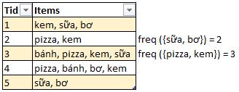
INFOGRAPHIC
CHƯƠNG 2: TỔNG QUAN VỀ LUẬT KẾT HỢP
2.1 Tổng quan về luật kết hợp
Tần số (frequency) của itemset X = số lần xuất hiện của X trong các giao dịch của D

Slide 10
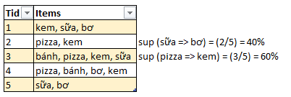
INFOGRAPHIC
CHƯƠNG 2: TỔNG QUAN VỀ LUẬT KẾT HỢP
2.1 Tổng quan về luật kết hợp
Độ hỗ trợ (support) của X => Y: độ phổ biến của luật (trong D)

Slide 11
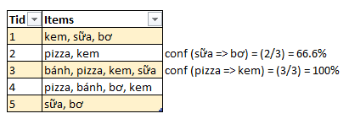
INFOGRAPHIC
CHƯƠNG 2: TỔNG QUAN VỀ LUẬT KẾT HỢP
2.1 Tổng quan về luật kết hợp
Độ tin cậy (confidence) của X => Y: độ chính xác của luật

Slide 12
INFOGRAPHIC
CHƯƠNG 2: TỔNG QUAN VỀ LUẬT KẾT HỢP
2.1 Tổng quan về luật kết hợp
Luật kết hợp mạnh (strong association rule):
sup(X=>Y) ≥ minSup
conf (X=>Y ) ≥ minConf
Độ đo tương quan (lift):
Nếu lift (X => Y) = 1: X và Y độc lập, không có tương quan
Nếu lift (X => Y) > 1: X tương quan thuận với Y
Nếu lift (X => Y) < 1: X tương quan nghịch với Y

Slide 13
INFOGRAPHIC
CHƯƠNG 2: TỔNG QUAN VỀ LUẬT KẾT HỢP
2.2 Tổng quan về thuật toán Apriori
Giới thiệu thuật toán Apriori
Thuật toán Apriori là thuật toán được đề xuất bởi R.Agrawal và R.Srikant vào năm 1993 thông qua bài báo có tên là “Mining Association Rules between Sets of Items in Large Databases”.
Thuật toán Apriori bao gồm 2 giai đoạn:
Khai phá những tập phổ biến
Xác định những luật kết hợp (mạnh) từ các tập phổ biến
Mining Association Rules between Sets of Items in Large Databases

Slide 14
INFOGRAPHIC
CHƯƠNG 2: TỔNG QUAN VỀ LUẬT KẾT HỢP
2.2 Tổng quan về thuật toán Apriori
Tính chất của Apriori
Mọi tập con khác rỗng của một tập phổ biến X cũng là tập phổ biến
Mọi tập chứa X không phổ biến cũng là tập không phổ biến
Data Mining. Concepts and Techniques, 3rd Edition

Slide 15
INFOGRAPHIC
CHƯƠNG 2: TỔNG QUAN VỀ LUẬT KẾT HỢP
2.2 Tổng quan về thuật toán Apriori
Ưu điểm
Có khả năng tính toán các tập phổ biến lớn
Dễ hiểu và áp dụng
Nhược điểm
Tốn kém về mặt tính toán
Tốn kém về mặt bộ nhớ và thời gian xử lý

Slide 16
INFOGRAPHIC
CHƯƠNG 2: TỔNG QUAN VỀ LUẬT KẾT HỢP
2.3 Tổng quan về thuật toán FP-Growth
Giới thiệu thuật toán FP-Growth
Thuật toán FP-growth (Frequent Pattern growth) được giới thiệu bởi các tác giả J.Han, J.Pei và Y.Yin trong bài báo “Mining Frequent Patterns without Candidate Generation” vào năm 2000, là một thuật toán quan tọng trong khai phá dữ liệu.
Giúp giải quyết một số hạn chế của thuật toán Apriori, đặc biệt là về khả năng sinh ra một lượng lớn các tập ứng viên
Mining Frequent Patterns without Candidate Generation

Slide 17
INFOGRAPHIC
CHƯƠNG 2: TỔNG QUAN VỀ LUẬT KẾT HỢP
2.3 Tổng quan về thuật toán FP-Growth
Giới thiệu thuật toán FP-Growth
FP-growth sử dụng cấu trúc cây FP-Tree để nén cơ sở dữ liệu, giữ lại thông tin về các item phổ biến, giúp làm giảm đáng kể không gian so với Apriori
Sau đó, FP-Growth sử dụng phương pháp chia để trị để khai thác các itemset phổ biến

Slide 18
INFOGRAPHIC
CHƯƠNG 2: TỔNG QUAN VỀ LUẬT KẾT HỢP
2.3 Tổng quan về thuật toán FP-Growth
Ưu điểm
Giảm số lượng tập ứng viên
Giảm số lần quét cơ sở dữ liệu
Dễ triển khai và cài đặt
Nhược điểm
Cần phải xây dựng FP-Tree từ đầu khi thêm dữ liệu mới
Không thích hợp cho việc xử lý dữ liệu có tần suất thay đổi
Chiếm nhiều bộ nhớ

Slide 19
CHƯƠNG 3:
TỔNG QUAN VỀ THUẬT TOÁN ECLAT

Slide 20
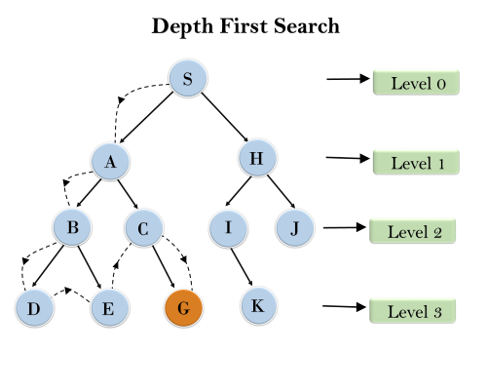
INFOGRAPHIC
CHƯƠNG 3: TỔNG QUAN THUẬT TOÁN ECLAT
3.1 Giải thuật tìm kiếm trong ECLAT
Depth-First Search (DFS) là một thuật toán tìm kiếm trong đồ thị, nó được sử dụng để duyệt qua và truy cập tất cả các đỉnh của đồ thị theo một hướng sâu vào bên trong trước khi quay lại và di chuyển sang các nhánh khác.
02
https://quantdare.com/hierarchical-clustering/

Slide 21
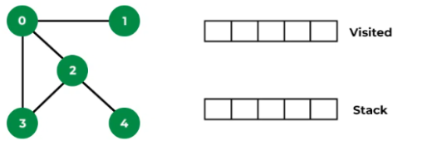
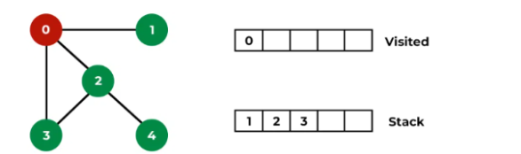
INFOGRAPHIC
CHƯƠNG 3: TỔNG QUAN THUẬT TOÁN ECLAT
3.1 Giải thuật tìm kiếm trong ECLAT
Ví dụ minh họa - Bước 1:
Bước 2:
02
https://www.geeksforgeeks.org/depth-first-search-or-dfs-for-a-graph/

Slide 22
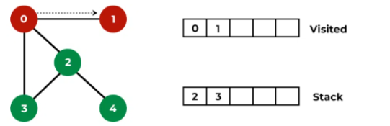
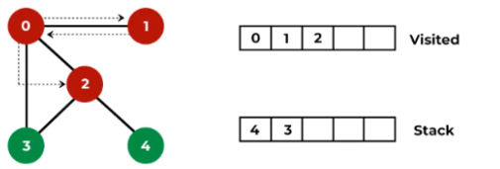
INFOGRAPHIC
CHƯƠNG 3: TỔNG QUAN THUẬT TOÁN ECLAT
Bước 3:
Bước 4:
02
https://www.geeksforgeeks.org/depth-first-search-or-dfs-for-a-graph/

Slide 23
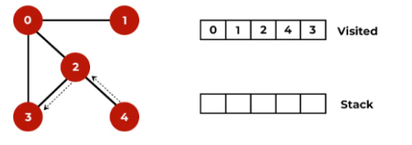
INFOGRAPHIC
CHƯƠNG 3: TỔNG QUAN THUẬT TOÁN ECLAT
Bước 5:
02
https://www.geeksforgeeks.org/depth-first-search-or-dfs-for-a-graph/

Slide 24
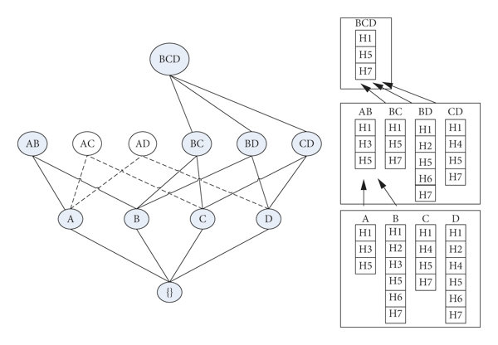
INFOGRAPHIC
CHƯƠNG 3: TỔNG QUAN THUẬT TOÁN ECLAT
3.2 Giới thiệu về thuật toán ECLAT
Thuật toán ECLAT là một thuật toán khai thác luật kết hợp, sử dụng phân cụm lớp tương đương kết hợp duyệt mạng lưới từ dưới lên để tìm các tập phổ biến.
Thuật toán ECLAT được giới thiệu lần đầu vào năm 1997.
(https://www2.cs.sfu.ca/CourseCentral/459/han/papers/zhang96.pdf)

Slide 25
INFOGRAPHIC
CHƯƠNG 3: TỔNG QUAN THUẬT TOÁN ECLAT
Ưu điểm:
Hiệu quả về bộ nhớ
Khồng cần quét lại cơ sở dữ liệu
Nhược điểm:
Bộ T-id dài
Hạn chế:
Không tận dụng toàn bộ thuộc tính của Apriori
Thực hiện tính toán bằng cách giao các bộ T-id (transaction IDs) của các itemset tương ứng
Thứ tự giải quyết lớp của Eclat là từ dưới lên trên

Slide 26
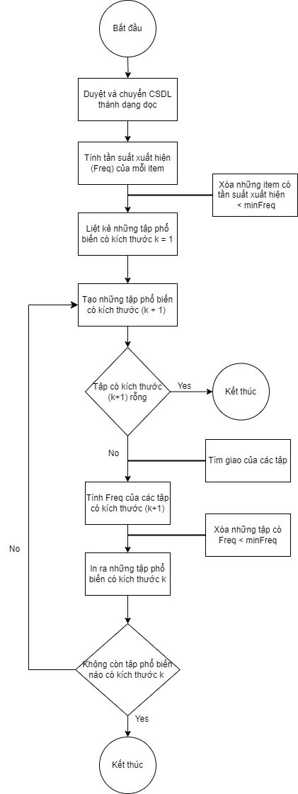
INFOGRAPHIC
CHƯƠNG 3: TỔNG QUAN THUẬT TOÁN ECLAT
Cấu trúc giải thuật của thuật toán được diễn giải thông qua sơ đồ

Slide 27
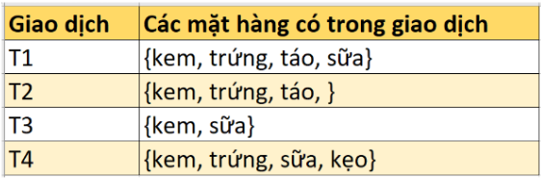
INFOGRAPHIC
CHƯƠNG 3: TỔNG QUAN THUẬT TOÁN ECLAT
Ví dụ minh họa:
Cho CSDL của các giao dịch trong một cửa hàng như sau:

Slide 28
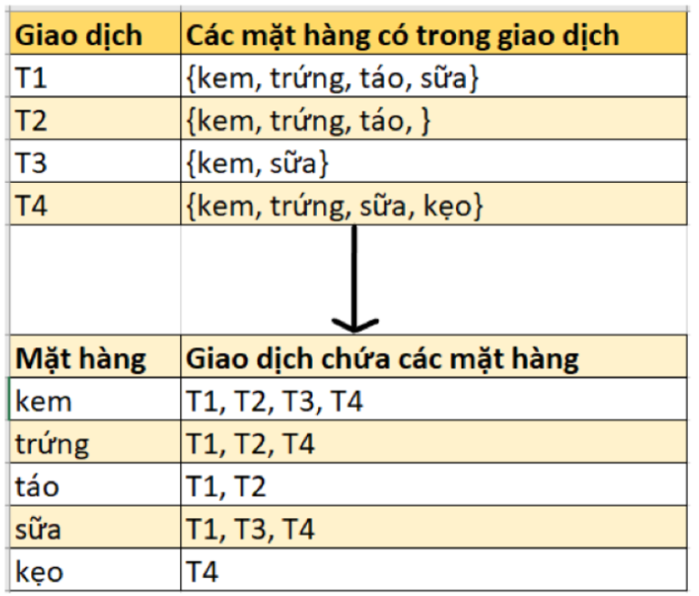
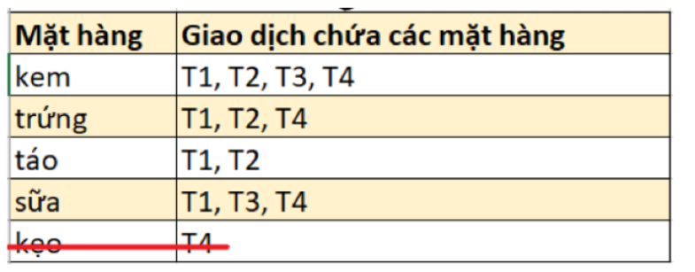
INFOGRAPHIC
CHƯƠNG 3: TỔNG QUAN THUẬT TOÁN ECLAT
Bước 1: Duyệt toàn bộ CSDL và tạo ra bảng dữ liệu mới theo dạng dọc
Bước 2: Loại bỏ các itemsets có số lần xuất hiện ít hơn giá trị minFreq.
Giả sử: minSup = 30% => minFreq = 30% * 5 = 2 lần

Slide 29
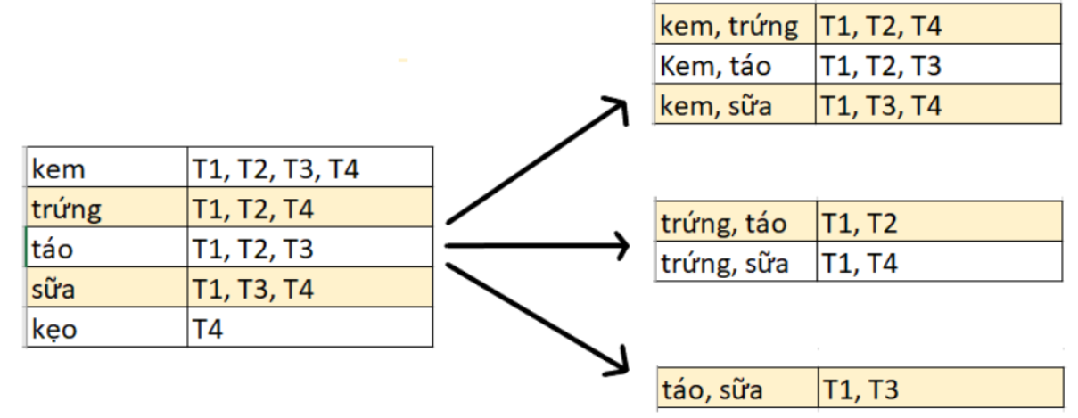
INFOGRAPHIC
CHƯƠNG 3: TỔNG QUAN THUẬT TOÁN ECLAT
Bước 3: Kết hợp các lớp tương đương từ các itemsets để tạo ra các lớp tương đương mới có kích thước k + 1

Slide 30
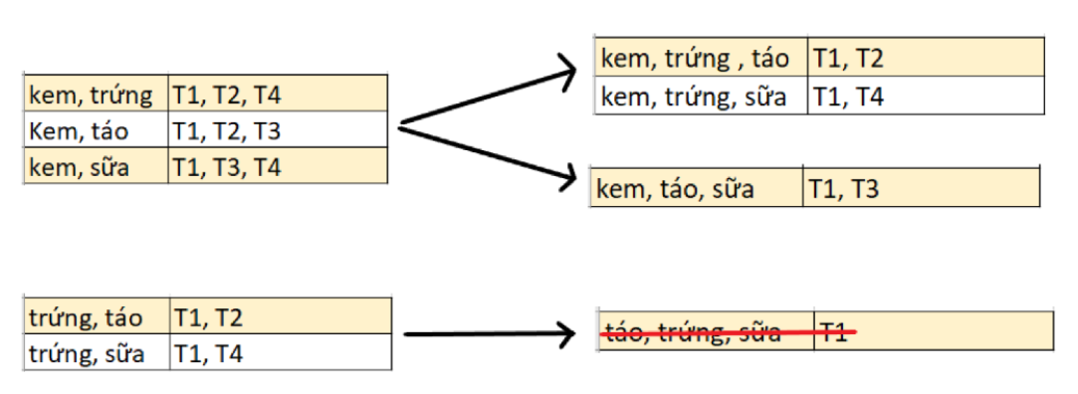
INFOGRAPHIC
CHƯƠNG 3: TỔNG QUAN THUẬT TOÁN ECLAT
Bước 4: Tiếp tục xử lý đệ quy các lớp tương đương như ở bước 3. Quá trình này lặp lại với k tăng thêm 1 mỗi vòng lặp, cho đến khi không còn tập phổ biến nào được tìm thấy

Slide 31
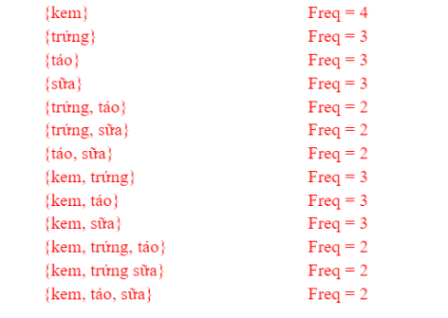
INFOGRAPHIC
CHƯƠNG 3: TỔNG QUAN THUẬT TOÁN ECLAT
Như vậy, thuật toán ECLAT đã tìm được các tập phổ biến thỏa minFreq = 2 như dưới đây:

Slide 32
Đặc điểm | Apriori | ECLAT | FP-Growth
Phương pháp | Tìm các tập phổ biến bằng Breadth-First search và các thuộc tính của Apriori | Tìm các tập phổ biến bằng Depth-First Search và giao của các T-id để tạo itemset ứng viên. | Sử dụng phương pháp chia để trị để khai thác các itemset phổ biến
Số lần duyệt CSDL | Mỗi lần tạo itemset | Một lần (Trong trường hợp dữ liệu dạng ngang sẽ quét thêm 2 lần) | Hai lần
Thời gian thực thi | Thời gian thực thi đáng kể | Ngắn hơn so với thuật toán Apriori. | Ngắn hơn so với thuật toán Apriori.
Định dạng dữ liệu | Ngang | Dọc | Ngang
Cấu trúc dữ liệu | Mảng | Mảng | Cây (FP Tree)

Slide 33
CHƯƠNG 4:
TIỀN XỬ LÍ VÀ ÁP DỤNG THUẬT TOÁN

Slide 34
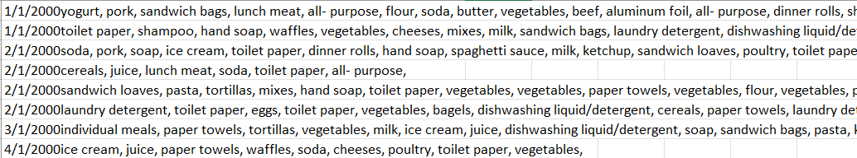
CHƯƠNG 4: XÂY DỰNG MÔ HÌNH
4.1. Tiền xử lý
Định dạng trong file csv

Slide 35
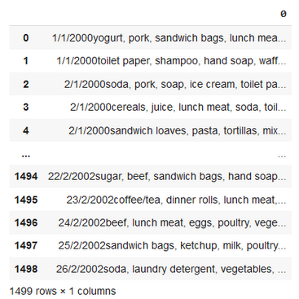
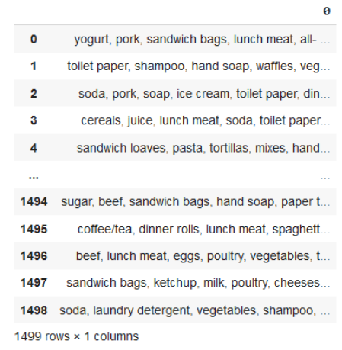
CHƯƠNG 4: XÂY DỰNG MÔ HÌNH
4.1. Tiền xử lý
Đọc vào dataframe
Xử lý chuỗi thời gian ở đầu

Slide 36
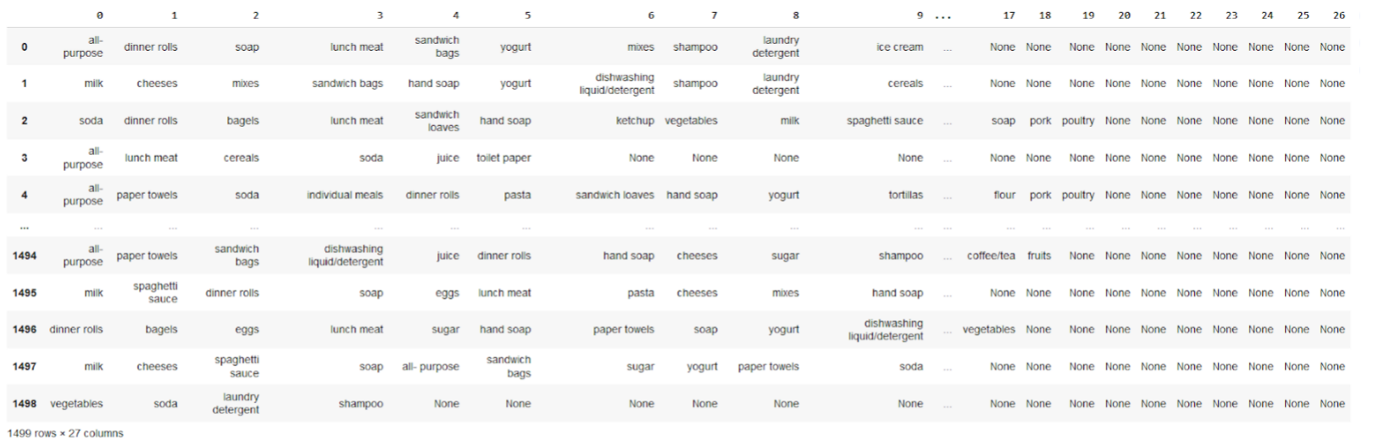
CHƯƠNG 4: XÂY DỰNG MÔ HÌNH
4.1. Tiền xử lý
Tách chuỗi, xử lý trùng lắp

Slide 37
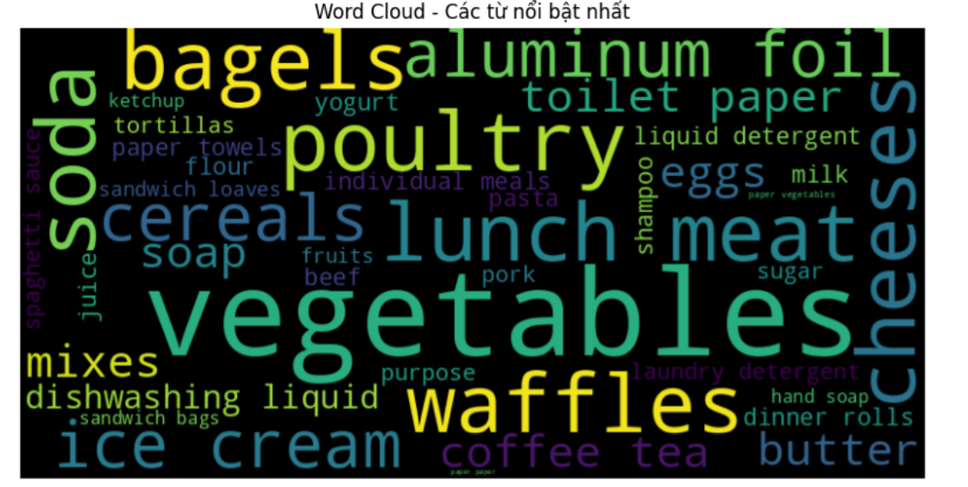
CHƯƠNG 4: XÂY DỰNG MÔ HÌNH
4.2 Trực quan dữ liệu

Slide 38
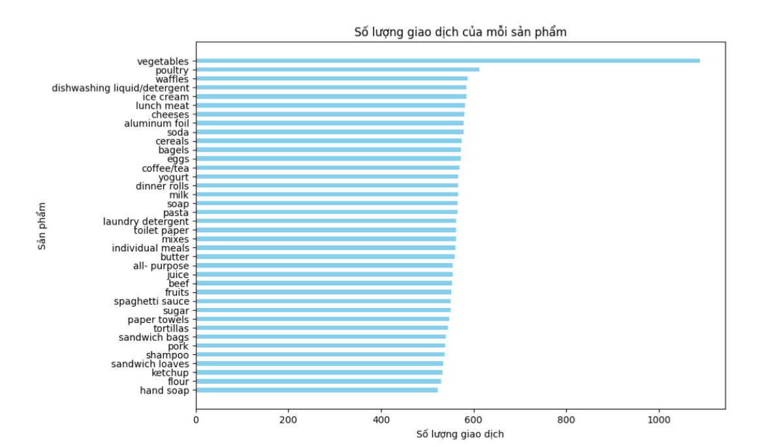
CHƯƠNG 4: XÂY DỰNG MÔ HÌNH
4.2 Trực quan dữ liệu

Slide 39
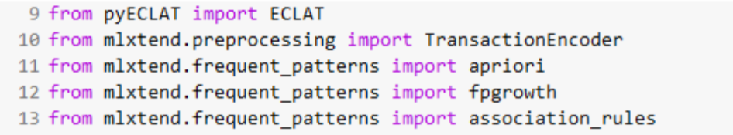
CHƯƠNG 4: XÂY DỰNG MÔ HÌNH
4.3 Thuật toán
Import các hàm cần thiết
Notes:
Nhìn vào heat map ta thấy được có những sự tương quan nhất định:
như “Sleep Duration” và “Stress Level” hay “Quality of Sleep” cho thấy được sức khỏe tinh thần khi bị căng thẳng sẽ ảnh hưởng tới thời lượng và chất lượng giấc ngủ như thế nào.
Ngoài ra cũng cho thấy được sự tương quan giữa các giá trị độ tuổi và Huyết áp, “Blood Pressure” khi có sự tương quan dương, có thể hiểu là những người càng lớn tuổi thì huyết áp sẽ càng tăng

Slide 40
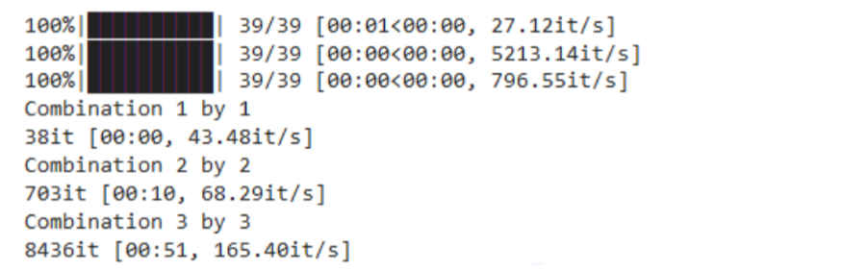
CHƯƠNG 4: XÂY DỰNG MÔ HÌNH
4.3 Thuật toán
Chạy thuật toán với minSup = 20%
Notes:
Nhìn vào heat map ta thấy được có những sự tương quan nhất định:
như “Sleep Duration” và “Stress Level” hay “Quality of Sleep” cho thấy được sức khỏe tinh thần khi bị căng thẳng sẽ ảnh hưởng tới thời lượng và chất lượng giấc ngủ như thế nào.
Ngoài ra cũng cho thấy được sự tương quan giữa các giá trị độ tuổi và Huyết áp, “Blood Pressure” khi có sự tương quan dương, có thể hiểu là những người càng lớn tuổi thì huyết áp sẽ càng tăng

Slide 41
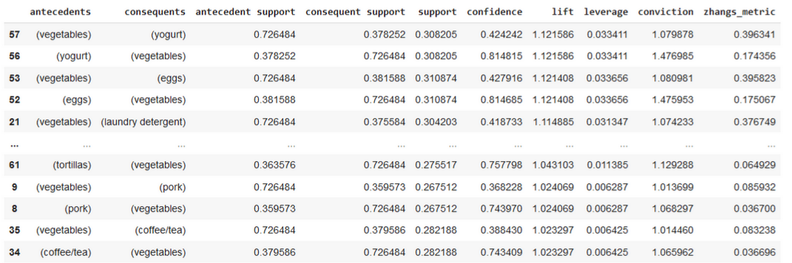
CHƯƠNG 4: XÂY DỰNG MÔ HÌNH
4.3 Thuật toán
Bảng kết quả
Notes:
Nhìn vào heat map ta thấy được có những sự tương quan nhất định:
như “Sleep Duration” và “Stress Level” hay “Quality of Sleep” cho thấy được sức khỏe tinh thần khi bị căng thẳng sẽ ảnh hưởng tới thời lượng và chất lượng giấc ngủ như thế nào.
Ngoài ra cũng cho thấy được sự tương quan giữa các giá trị độ tuổi và Huyết áp, “Blood Pressure” khi có sự tương quan dương, có thể hiểu là những người càng lớn tuổi thì huyết áp sẽ càng tăng

Slide 42
CHƯƠNG 5:
SO SÁNH, ĐÁNH GIÁ

Slide 43
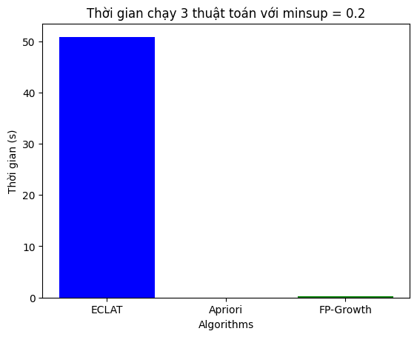
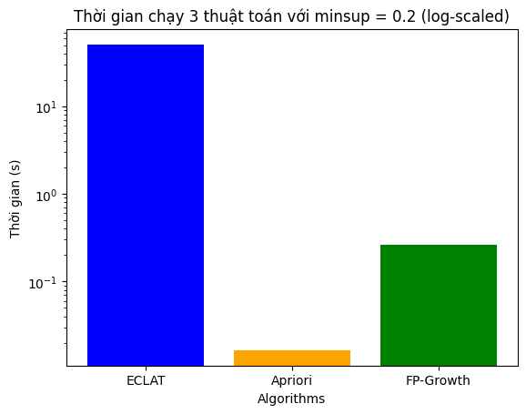
CHƯƠNG 5: SO SÁNH, ĐÁNH GIÁ
Notes:
Đầu tiên, nhóm em tìm hiểu về các yếu tố ảnh hưởng tới thời lượng và chất lượng giấc ngủ.
Về khía cạnh giới tính, nhóm dùng kiểm định T để kiểm chứng giả thuyết là Nam và Nữ có thời lượng giấc ngủ như nhau. Do p-value < alpha, nên ta bác bỏ H0 và KL được rằng có sự khác nhau giữa thời lượng giấc ngủ của 2 nhóm này.
Biểu đồ phân phối → Nữ có thời lượng ngủ cao hơn nam

Slide 44
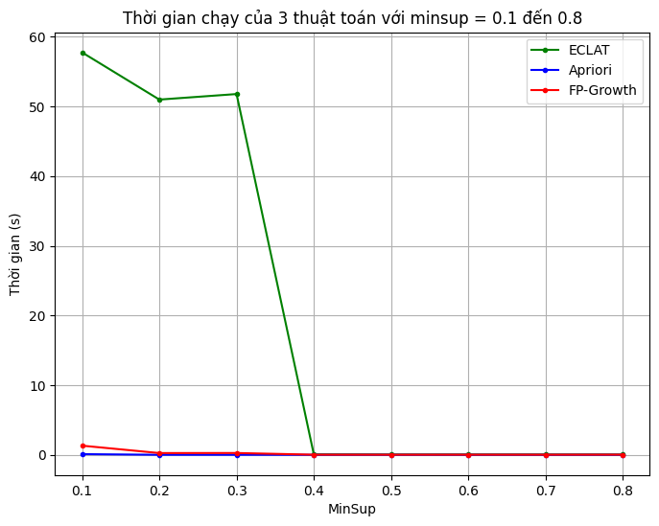
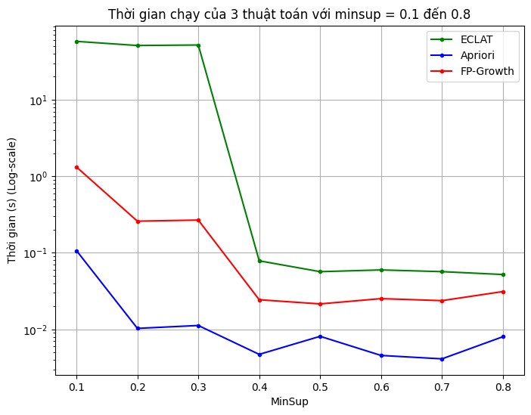
CHƯƠNG 5: SO SÁNH, ĐÁNH GIÁ
Notes:
Đầu tiên, nhóm em tìm hiểu về các yếu tố ảnh hưởng tới thời lượng và chất lượng giấc ngủ.
Về khía cạnh giới tính, nhóm dùng kiểm định T để kiểm chứng giả thuyết là Nam và Nữ có thời lượng giấc ngủ như nhau. Do p-value < alpha, nên ta bác bỏ H0 và KL được rằng có sự khác nhau giữa thời lượng giấc ngủ của 2 nhóm này.
Biểu đồ phân phối → Nữ có thời lượng ngủ cao hơn nam

Slide 45
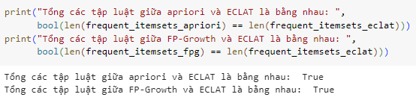
CHƯƠNG 5: SO SÁNH, ĐÁNH GIÁ

Slide 46
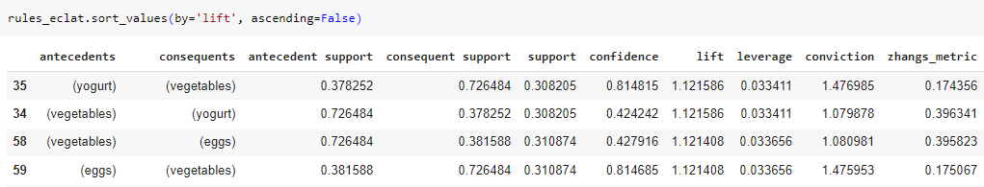
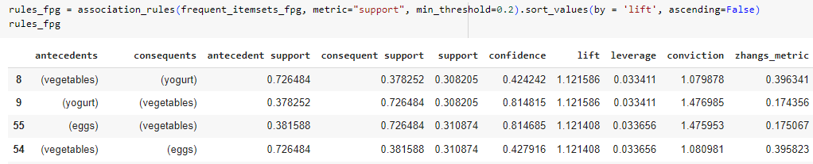
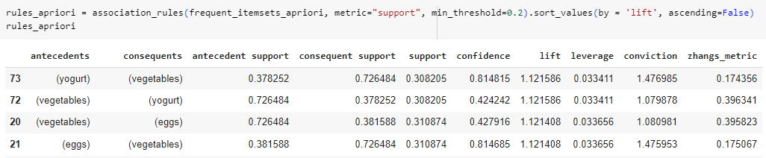
CHƯƠNG 5: SO SÁNH, ĐÁNH GIÁ

Slide 47
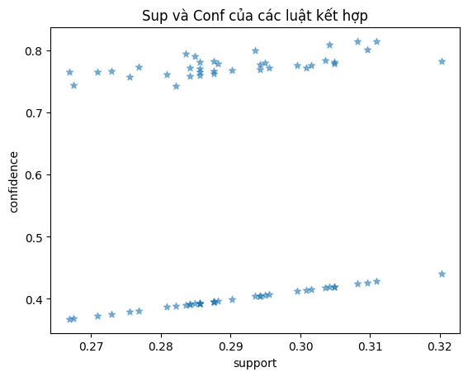
CHƯƠNG 5: SO SÁNH, ĐÁNH GIÁ

Slide 48
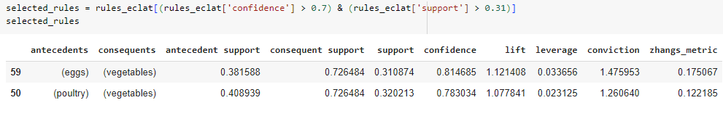
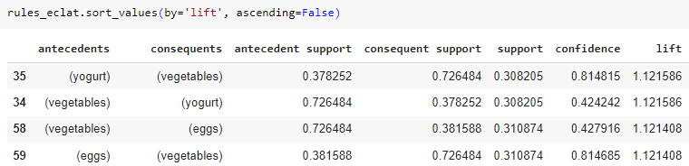
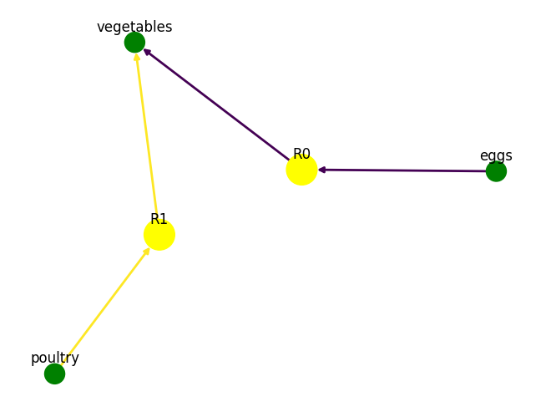
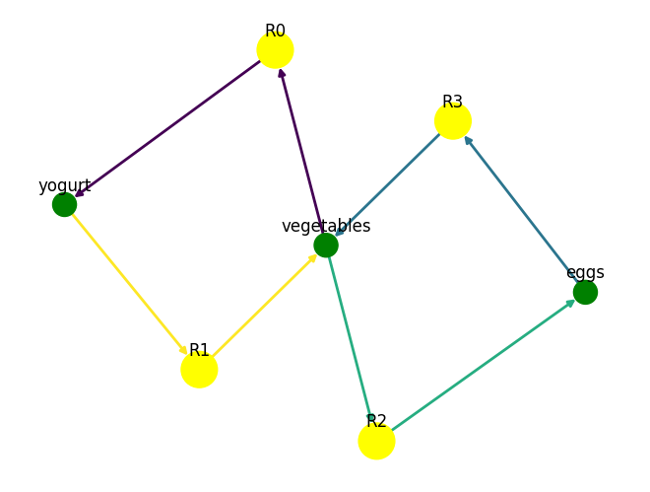
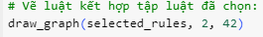
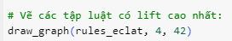
CHƯƠNG 5: SO SÁNH, ĐÁNH GIÁ

Slide 49
CHƯƠNG 5: SO SÁNH, ĐÁNH GIÁ
YOGURT -> VEGETABLES
EGG-> VEGETABLE
POULTRY -> VEGETABLE

Slide 50
CHƯƠNG 5: SO SÁNH, ĐÁNH GIÁ
NHẬN XÉT:
Từ những luật này, chúng ta có thể suy đoán rằng những người mua này đang duy trì một lối sống khá lành mạnh, với sự ưu tiên cho các sản phẩm thuộc nhóm thực phẩm tươi, như rau củ.

Slide 51




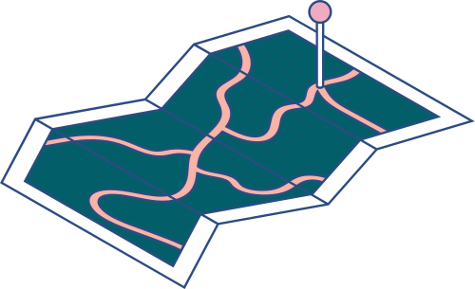

CHƯƠNG 6: MODE
CHEERS !!!

